Slide 1
Дисциплина «Информатика»
Лекция 11
Тема:
Модели решения задач
Кафедра информатики и информационных таможенных технологий
Раздел 5. Модели решения задач
Тема 5.1 Классификация и формы представления моделей
Тема 5.2 Методы и технологии моделирования
Специальность: 38.05.02 «Таможенное дело»
Квалификация выпускника «Специалист»
Код компетенции
ОПK-1
ОПK-3

Slide 2
Цель лекции:
Ознакомить с понятиями модель и моделирование. Изучить классификацию моделей.
Изучить понятия метода и технологии моделирования.
Учебные вопросы:
Классификация и формы представления моделей
Методы и технологии моделирования
Литература:
а) основная
Зинюк О.В. , Никитченко И.И. "Информатика": учебное пособие -М.: Изд-во РТА, 2013 (ЭБ РТА).
б) дополнительная
1. Информационные технологии [Электронный ресурс]: практикум/
С. П. Крицкий, Л.Б. Кудрявцева, Е. В. Алымова. - Электрон. текстовые дан.
- Ростов н/Д. : Российская таможенная академия, Ростовский филиал, 2016.
2. Использование СУБД для обработки таможенной информации
[Электронный ресурс] : учеб. пособие / Е. Н. Беляева, Я. С. Войналович. -
Электрон. текстовые дан. - Ростов н/Д. : Российская таможенная академия,
Ростовский филиал, 2016.

Slide 3
Классификация и формы представления моделей

Slide 4
Модель - объект или описание объекта, системы для замещения
(при определенных условиях предложениях, гипотезах)
одной системы (т.е. оригинала)
другой системы для изучения оригинала или воспроизведения его каких - либо свойств.
Модель - результат отображения одной структуры на другую.
Модель — это формализованное описание объекта, системы объектов, процесса или явления, выраженное математическими соотношениями, набором чисел и (или) текстов, графиками, таблицами, словесными формулами и т. п.
1

Slide 5
Под моделированием понимается процесс построения, изучения и применения моделей.
Это понятие тесно связано с такими категориями, как абстракция, аналогия, гипотеза и др.
Процесс моделирования обязательно включает и построение абстракций, и умозаключения по аналогии, и конструирование научных гипотез.
Главная особенность моделирования в том, что это метод опосредованного познания с помощью
объектов-заместителей.
Модель выступает как своеобразный инструмент познания, который исследователь ставит между собой и объектом и с помощью которого изучает интересующий его объект. Именно эта особенность метода моделирования определяет специфические формы использования абстракций, аналогий, гипотез, других категорий и методов познания.
2

Slide 6
Введение
Становление человеческой цивилизации неразрывно связано с моделированием, т. е. с построением, изучением и использованием моделей (фр. modelе – образец, макет) различных объектов, процессов и явлений.
Моделирование как метод познания применялось человечеством –
осознанно или интуитивно - всегда.
На стенах древних храмов предков южно-американских индейцев обнаружены графические модели мироздания. Учение о моделировании возникло в средние века. Выдающаяся роль в этом принадлежит Леонардо да Винчи (1452-1519).
Не бывает модели как таковой, — этот термин обязательно требует уточняющего слова или словосочетания, например:
модель шахматной игры,
модель атома,
модель данных,
модель Вселенной и т. п.
Для одного объекта можно построить несколько моделей, с другой стороны одна модель может описывать разные объекты.
Никакая модель не может с абсолютной точностью воспроизвести все свойства и поведение своего прототипа, а лишь приближенно, с определенной степенью точности.
3

Slide 7
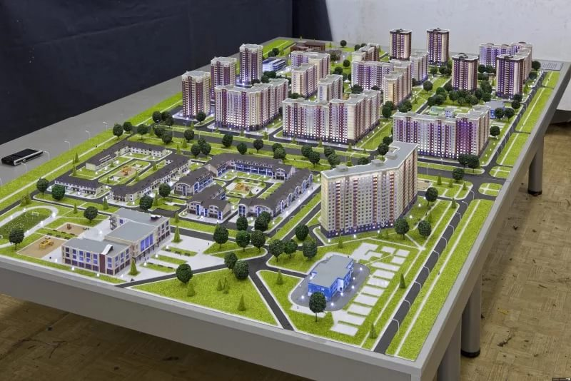
4

Slide 8
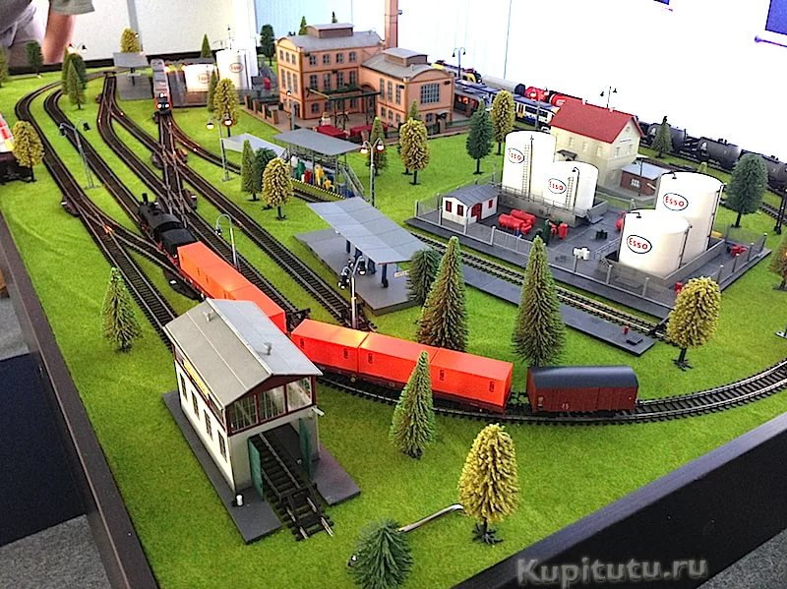
5

Slide 9

6

Slide 10
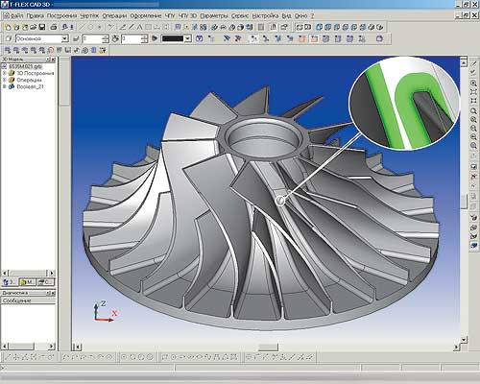
7

Slide 11
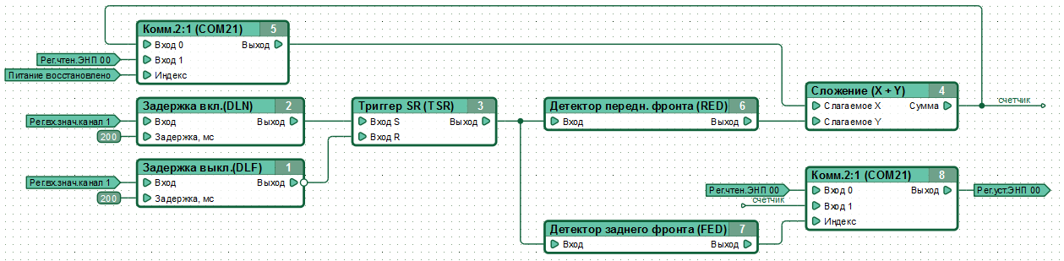
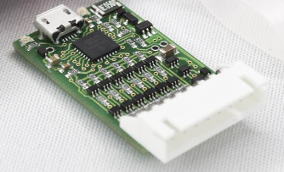
Программируемый логический контроллер

Slide 12
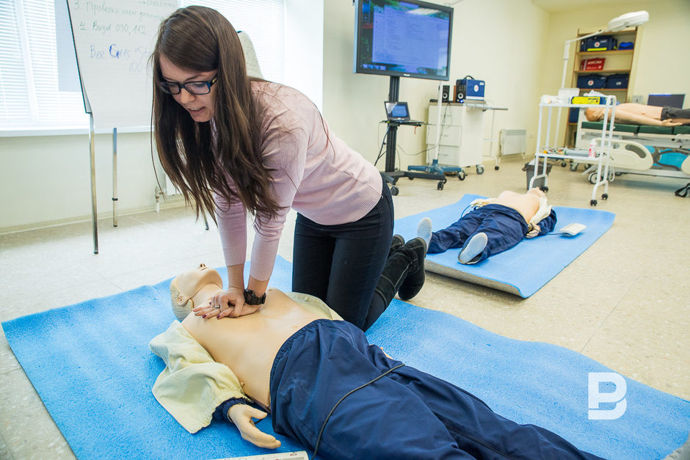

Slide 13
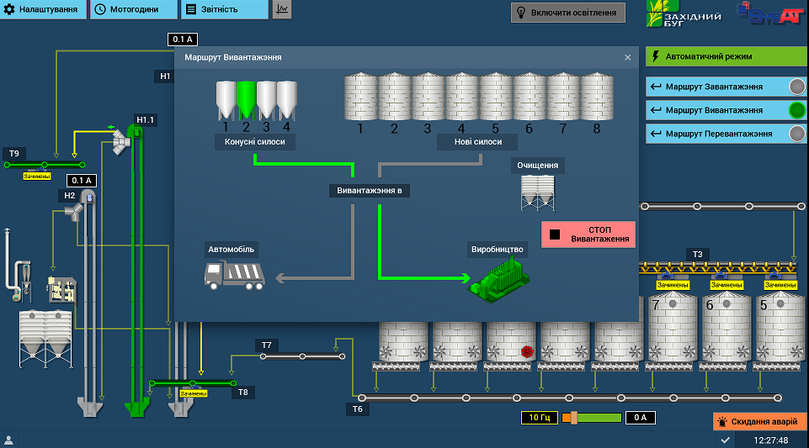

Slide 14
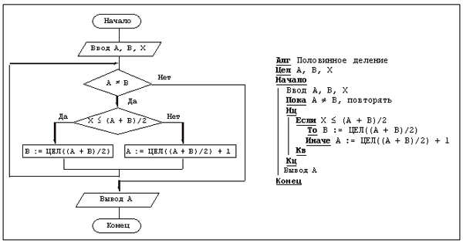
8

Slide 15
Пример алгоритмической модели.
Алгоритм:
Угадывание числа
Дано: диапазон чисел от А до В
Надо: угадать число Х, задуманное игроком, используя алгоритм половинного деления.
Начало
Задать вопрос: Х менее среднего значения между А и В? Если ответ «да», то принять за значение В целую часть среднего значения Если ответ «нет», то принять значение А ближайшее целое число, большее, чем среднее Если значение А и В равны, то их общее значение и есть искомое число Х Если значение А и В не равны, то вернуться к выполнению пункта 1
Конец.
10

Slide 16
Классификация моделей
По способу представления или реализации
По цели использования
По области знаний
По фактору времени
учебные,
опытные,
имитационные,
игровые,
научно-технические.
биологические,
экономические,
исторические,
социологические и т.д.
динамические и статические.
материальные и нематериальные.
11

Slide 17
По способу представления или реализации
Нематериальные модели – это абстрактные модели, при моделировании которых используется теоретический метод познания
Материальные модели – это предметные (физические) копии объектов моделирования
Материальные и нематериальные
Мысленные
Информационные
Информационные модели реализуют информационные процессы (сбор, передачу, обработку и использование информации) с помощью компьютера
12

Slide 18
Мысленные
по степени формализации
бывают
Образно-знаковые
Знаковые
Геометрические (рисунок, пиктограмма, чертеж, карта, план, объемное изображение);
Структурные (таблица, граф, схема, диаграмма);
Словесные (описание естественными языками);
Алгоритмические (нумерованный список, пошаговое перечисление, блок-схема);
Математические – представлены математическими формулами, отображающими связь параметров
Специальные – ноты, химические формулы
Алгоритмические – программы
Из свойств моделей можно выделить несколько: адекватность, полнота, детальность.
Адекватность — степень соответствия модели представляемым объектам
.
13

Slide 19
Свойства модели:
- конечность: модель отображает оригинал лишь в конечном числе его отношений и, кроме того, ресурсы моделирования конечны;
- упрощенность: модель отображает только существенные стороны объекта;
- приблизительность: действительность отображается моделью грубо или приблизительно;
- адекватность: модель успешно описывает моделируемую систему;
- информативность: модель должна содержать достаточную информацию о системе - в рамках гипотез, принятых при построении модели.
14

Slide 20
2. Методы и технологии моделирования

Slide 21
Метод - систематизированная совокупность шагов, действий, которые нацелены на решение определённой задачи или достижение определённой цели.
Технология - совокупность методов и инструментов для достижения желаемого результата; в широком смысле — применение научного знания для решения практических задач.
Технология включает в себя способы работы, её режим, последовательность действий.
Информационные технологии - процессы, методы поиска, сбора, хранения, обработки, предоставления, распространения информации и способы осуществления таких процессов и методов.
15

Slide 22
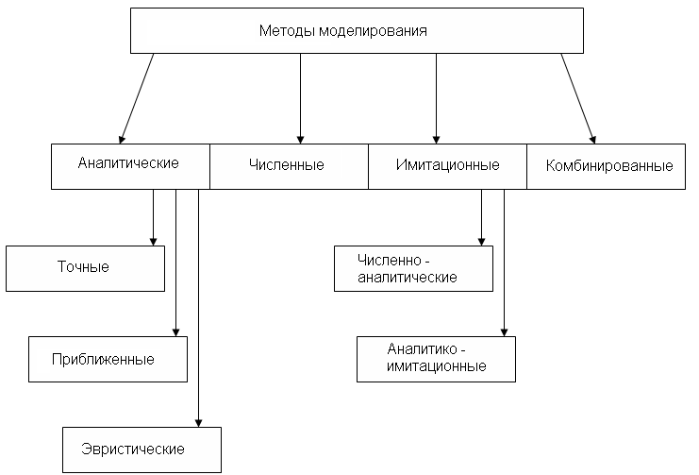
Основные методы моделирования
16

Slide 23
Аналитические модели (аппарат теории вероятностей, теории массового обслуживания, теории случайных процессов, методы оптимизации, …);
Численные модели (применение методов численного анализа для получения конечных результатов в числовой форме, когда невозможно получить аналитические зависимости характеристик от параметров в явном виде);
Статистические или имитационные модели (исследования на ЭВМ, базирующиеся на методе статистических испытаний и предполагающие применение специальных программных средств и языков моделирования:
GPSS, SIMULA, ИМСС и др.).
Аналитические методы состоят в построении математической модели в виде математических символов и отношений, при этом требуемые зависимости выводятся из математической модели последовательным применением математических правил.
Численные методы основываются на построении конечной последовательности действий над числами. Применение численных методов сводится к замене математических операций и отношений соответствующими операциями над числами, например, к замене интегралов суммами, бесконечных сумм – конечными и т.п. Результатом применения численных методов являются таблицы и графики зависимостей, раскрывающих свойства объекта.
17

Slide 24
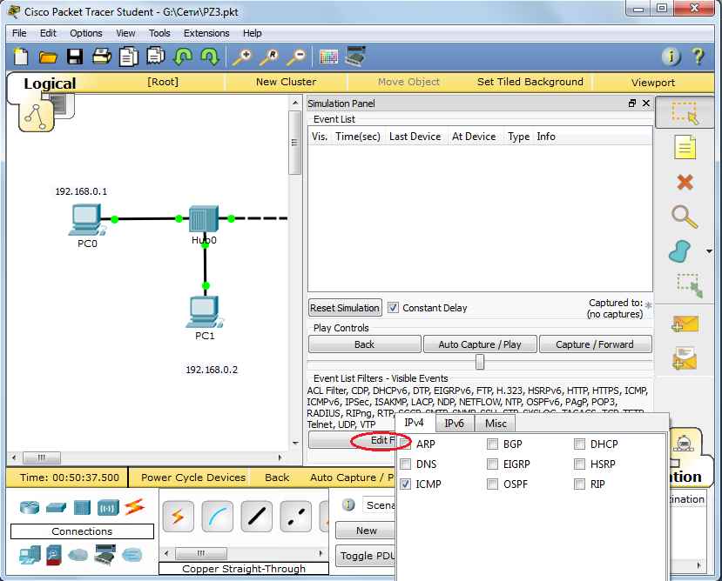
Статистические методы. В тех случаях, когда анализ математической модели даже численными методами может оказаться нерезультативным из-за чрезмерной трудоемкости или неустойчивости алгоритмов в отношении погрешностей аппроксимации и округления, строится имитационная модель, в которой процессы, протекающие в моделируемой системе, описываются как последовательности операций над числами, представляющими значения входов и выходов соответствующих элементов.
18

Slide 25
Процесс создания модели проходит следующие этапы:
1. Постановка цели моделирования.
2. Анализ всех известных субъекту моделирования свойств объекта.
3. Анализ выделенных свойств и выделение существенных свойств и признаков с точки зрения целей моделирования. Для одного и того же объекта при разных целях моделирования существенными будут считаться разные свойства. Нет единого верного для всех случаев способа (правила, алгоритма) выделения существенных признаков, свойств, отношений. Иногда они очевидны, а иногда приходится построить много разных моделей с различными наборами этих свойств, прежде чем будет достигнута цель моделирования. От того, насколько правильно и полно выделены существенные признаки, зависит соответствие построенной модели заданной цели, т. е. ее адекватность цели моделирования.
4. Выбор формы представления модели. Адекватность модели объекту моделирования зависит от того, в какой форме отображаются выделенные нами существенные признаки. Формами представления моделей могут быть: словесное описание, чертеж, таблица, схема, алгоритм, компьютерная Программа и т. д.
5. Формализация – это процесс построения информационных моделей с помощью формальных языков. Результатом этапа формализации является информационная модель.
6. Анализ полученной модели на непротиворечивость. Если построенная модель противоречива, то после выявления всех замеченных противоречий их необходимо устранить: исправить чертеж, изменить программу, уточнить формулу и т. д.
7. Анализ адекватности полученной модели объекту и цели моделирования.
19

Slide 26
Основные требования к модели:
- наглядность построения;
- обозримость основных свойств и отношений;
- доступность ее для исследования или воспроизведения;
- простота исследования, воспроизведения;
- сохранение информации, содержавшиеся в оригинале (с точностью рассматриваемых при построении модели гипотез) и получение новой информации.
20

Slide 27
Математические модели
Компьютерная технология играет решающую роль в численном исследовании различных математических моделей.
Математической моделью называют систему математических соотношений, описывающих процесс или явление, а операции по составлению и изучению таких моделей называют математическим моделированием.
Примерами блестящих математических моделей являются:
- гелиоцентрическая система Коперника — Кеплера,
- механика Ньютона,
- модель электромагнитного поля Максвелла,
- теория относительности,
- теория информации,
- теория игр и многие другие.
21

Slide 28
Информационные модели, как правило, опираются на математические модели.
Информационная модель – это совокупность информации об объекте, описывающая свойства и состояние объекта, процесса или явления, а также связи и отношения с окружающим миром.
Информационно-логические модели или инфологические модели отражают предметную область в виде совокупности информационных объектов и их структурных связей.
Для отражения систем с различными структурами используются различные виды логических моделей:
Табличные модели применяются для описания объектов, обладающих одинаковыми наборами свойств.
Иерархические модели применяются для описания объектов, расположенных на разных уровнях иерархии.
Сетевые модели применяются для отражения таких систем, в которых связи между элементами имеют сложную структуру
22

Slide 29
Фундаментальные понятия логических моделей:
объект (нечто, существующее и различимое; например, книга),
атрибут (свойство, характеристика объекта; например, название книги или издание),
значение атрибута (например, «Информатика»).
Информационной моделью объекта или набора объектов называется совокупность атрибутов (характеристик) данного объекта (объектов) вместе с числовыми или иными значениями этих атрибутов.
23

Slide 30
Компьютерное моделирование - метод решения задачи анализа или синтеза сложной системы на основе использования ее компьютерной модели.
Суть компьютерного моделирования заключена в получении количественных и качественных результатов по имеющейся модели.
Качественные выводы, получаемые по результатам анализа, позволяют обнаружить неизвестные ранее свойства сложной системы: ее структуру, динамику развития, устойчивость, целостность и др.
Количественные выводы в основном носят характер прогноза некоторых будущих или объяснения прошлых значений переменных, характеризирующих систему.
Компьютерное моделирование для рождения новой информации использует любую информацию, которую можно актуализировать с помощью ЭВМ.
24

Slide 31
Введение
Для того, чтобы использовать компьютер в исследованиях объекта, процесса, явления или в обработке информации, прежде всего надо:
четко поставить задачу, определить исходные данные, форму
представления результатов;
разработать модель;
далее необходимо создать алгоритм решения задачи;
написать программу на языке программирования, которая будет понятна
компьютеру.
Поскольку компьютер может действовать только по формальным схемам, заготовленным для него человеком, возникает классическая для информатики триада:
модель алгоритм программа.
Во многих случаях этапы моделирования и алгоритмизации неотделимы друг от друга
25

Slide 32
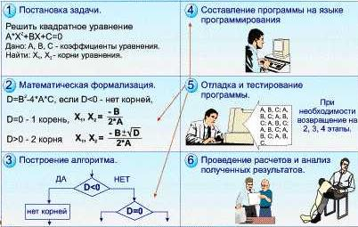
26

Slide 33
Основные функции компьютера при моделировании:
- выполнять роль вспомогательного средства для решения задач, решаемых обычными вычислительными средствами, алгоритмами, технологиями;
- выполнять роль средства постановки и решения новых задач, не решаемых традиционными средствами, алгоритмами, технологиями;
- выполнять роль средства конструирования компьютерных обучающе - моделирующих сред;
- выполнять роль средства моделирования для получения новых знаний;
- выполнять роль "обучения" новых моделей (самообучающиеся модели).
27

Slide 34
Интеллектуальные системы
Идея создания искусственного подобия человеческого разума для решения сложных задач и моделирования мыслительной способности витала в воздухе с древнейших времен (Лейбниц, Декарт, Н.Винер).
Интеллект – способность человека мыслить, предусматривать возможные последствия своей и чужой деятельности, находить оптимальные варианты, создавать новые знания.
Термин искусственный интеллект предложен в 1956 г. в США на семинаре с аналогичным названием.
Искусственный интеллект – способность прикладного процесса обнаруживать свойства, ассоциируемые с разумным поведением человека.
Искусственный интеллект – раздел информатики, занимающийся вопросами имитации мышления человека с помощью компьютера.
Интеллектуальная система – система или устройство с программным обеспечением, имеющие возможность с помощью встроенного процессора настраивать свои параметры в зависимости от состояния внешней среды.
28

Slide 35
Задания для самостоятельной работы
Создайте классификатор моделей по области использования.
2. Создайте классификатор моделей по временному фактору.
3. Создайте классификатор моделей по форме представления.
4. Опишите информационную модель, приведите пример.
5. Опишите вербальную модель, приведите пример.
6. Опишите знаковую модель, приведите пример.
29

Slide 36
Контрольные вопросы для самопроверки
1. Что такое модель?
2. Что такое моделирование?
3. Почему моделирование является неотъемлемым этапом всякой целенаправленной деятельности?
4. Как можно разделить множество моделей по типам целей?
5. В чем проявляется иерархическая структура моделирования?
6. Сформулируйте определение модели.
7. Какие модели выделяют по области использования?
8. Какие модели выделяют по временному фактору?
9. Какие модели выделяют по форме представления?
10. Сформулируйте определение информационной модели.
11. Сформулируйте определение математической модели.
12. Сформулируйте определение компьютерной модели.
30

